Slide 1
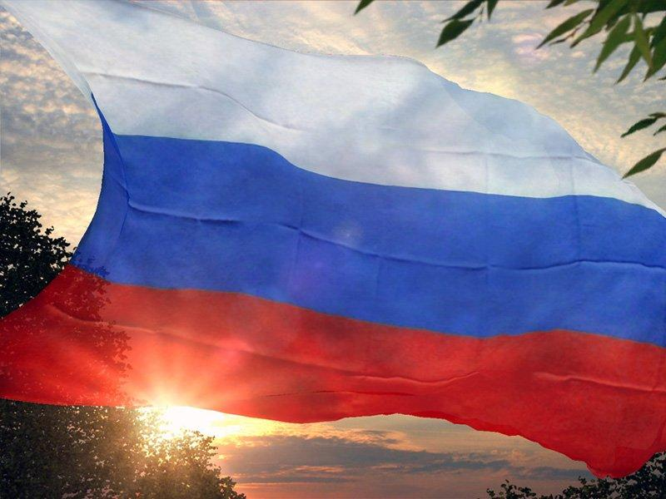
9 декабря –
День Героев Отечества России

Slide 2

Кого мы называем Героями?
Герой — это человек, совершивший или совершающий благородные поступки, связанные с риском для его жизни.
ГЕРОЙ – ЭТО ТОТ, КТО ТВОРИТ ЖИЗНЬ ВОПРЕКИ СМЕРТИ, КТО ПОБЕЖДАЕТ СМЕРТЬ.овек.

Slide 3
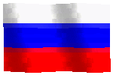
В 2007 году по инициативе президента страны Владимира Владимировича Путина было внесено изменение в федеральный закон Российской Федерации «О днях воинской славы и памятных датах России», в соответствии с которым
9 декабря был установлен
Днём памяти Героев Отечества.

Slide 4
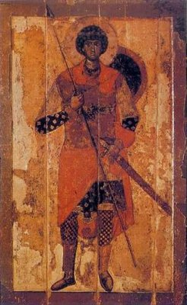
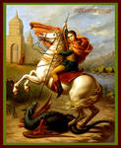
Георгий Победоносец

Slide 5
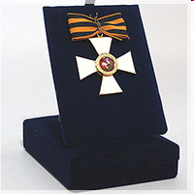
Орден Святого Георгия Победоносца
Военный орден Святого великомученика и Победоносца Георгия -первый из всех наград имевший четыре степени и являвшийся высшей военной наградой, которым награждались за выдающиеся деяния и подвиги на поле боя офицеры и генералы.

Slide 6
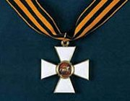
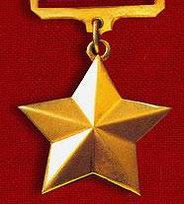
В СССР орден Святого Георгия был заменен на Золотую звезду Героя. Звание Героя Советского Союза, высшей степени отличия в СССР, присваивалось за совершение геройского подвига во время войны и в мирное время.

Slide 7
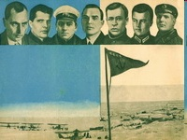
Первыми звания Героя Советского Союза 20 апреля 1934 года были удостоены семь летчиков (Михаил Водопьянов, Иван Доронин, Николай Каманин, Сигизмунд Леваневский, Анатолий Ляпидевский, Василий Молоков, Маврикий Слепнев), спасших с льдины в Чукотском море членов арктической экспедиции и экипаж ледокола «Челюскин».

Slide 8
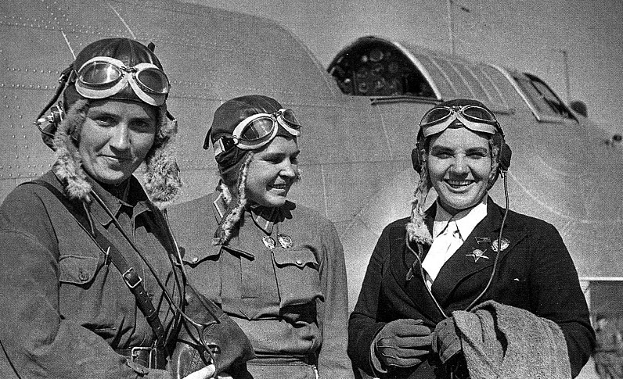
Первыми женщинами – Героями Советского Союза стали летчицы Валентина Гризодубова, Полина Осипенко, Марина Раскова, совершившие беспосадочный перелет Москва – Дальний Восток в 1938 году.

Slide 9
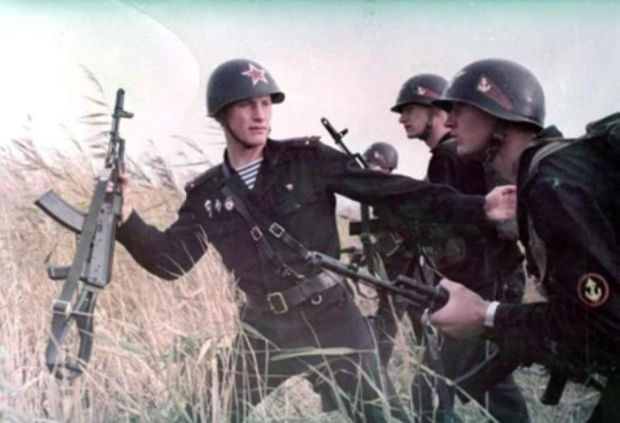
Большая часть орденов была присвоена во время и после Великой Отечественной войны 1941-1945 годов.

Slide 10
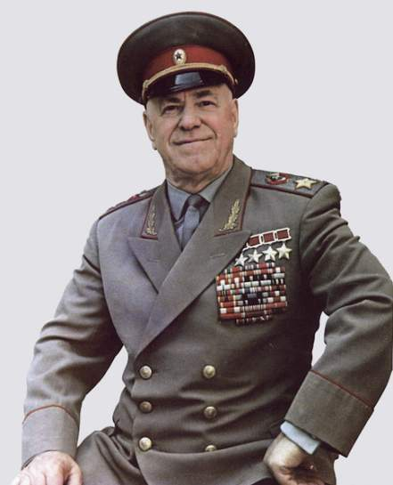
Четыре звезды героя получил Георгий Константинович Жуков. великий полководец, Маршал Советского Союза, Министр обороны СССР.
Символично, что полный разгром фашистской Германии пришелся на праздник Георгия Победоносца (6 мая) и что ее капитуляцию 8 мая 1945 г. принял маршал Георгий Жуков. Пасха 1945 года тоже пришлась на 6 мая, праздник великомученика Георгия Победоносца!

Slide 11
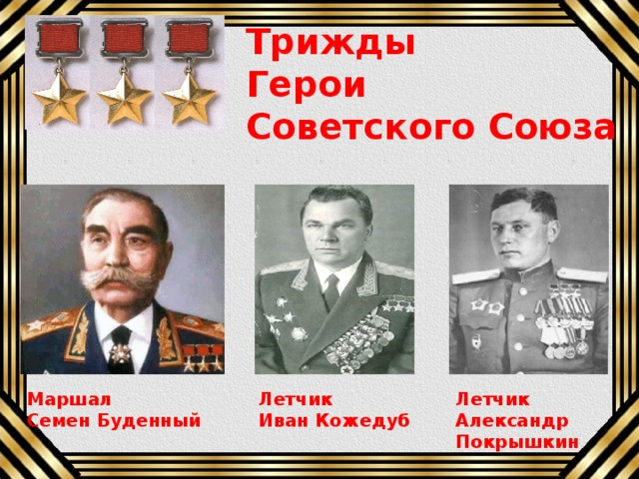

Slide 12
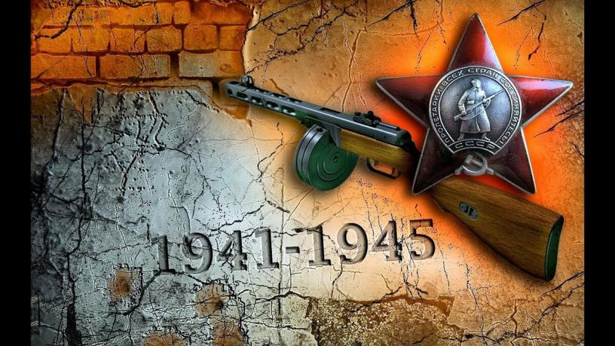
Всего за героические подвиги, совершенные в годы Великой Отечественной войны, звания Героя Советского Союза были удостоены более 11 600 человек.

Slide 13
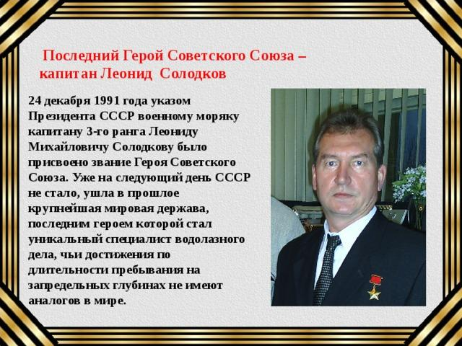
Всего за период существования СССР звания Героя Советского Союза было удостоено 12 772 человека.

Slide 14
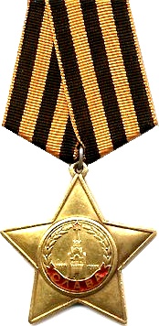
Орден Славы
Героизм советских людей в боях
с фашистами оказался массовым.
Появилась необходимость
установить новую награду.
Этот орден был утверждён 08.11.1943 года.
По статуту им награждали лиц рядового и сержантского состава Красной Армии
за личные подвиги на поле боя.
До 1945 года кавалерами ордена 3-й степени стали 980 тысяч человек, 2-й степени - 46 тысяч, а полными кавалерами – 2тысячи 562 человека.

Slide 15
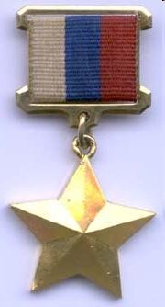
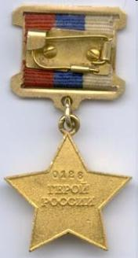
Главная награда современной России – звание Герой Российской Федерации – было установлено Законом РФ от 20 марта 1992 года. Этим же Законом был учрежден знак особого отличия ‑ медаль «Золотая Звезда».

Slide 16
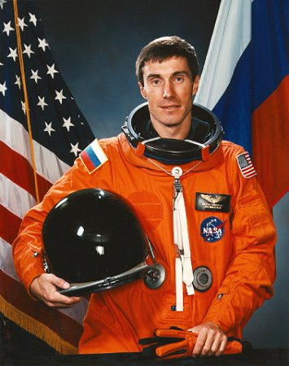
Медаль «Золотая Звезда» № 1 была вручена лётчику-космонавту Крикалёву Сергею Константиновичу за выполнение длительного космического полёта на орбитальной станции «Мир». (803 дня за 6 стартов)

Slide 17
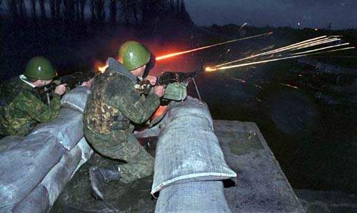
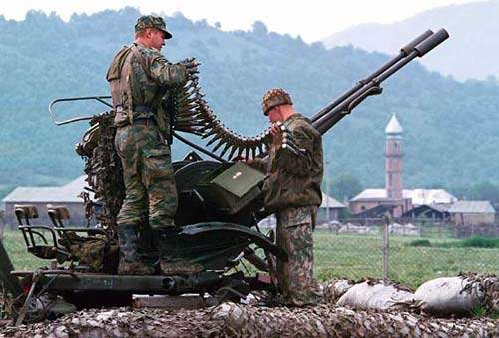
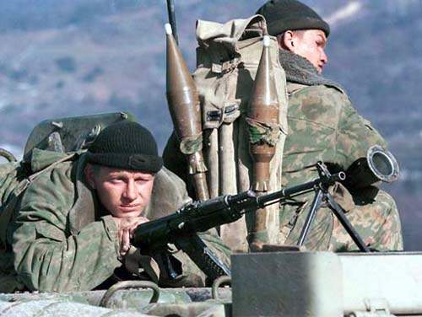
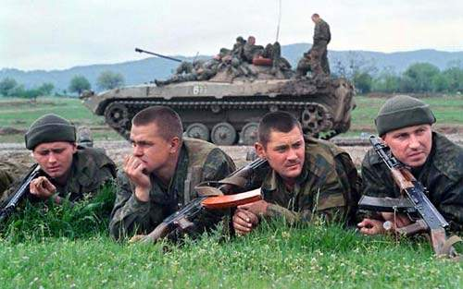
Чечня – наша боль и скорбь

Slide 18
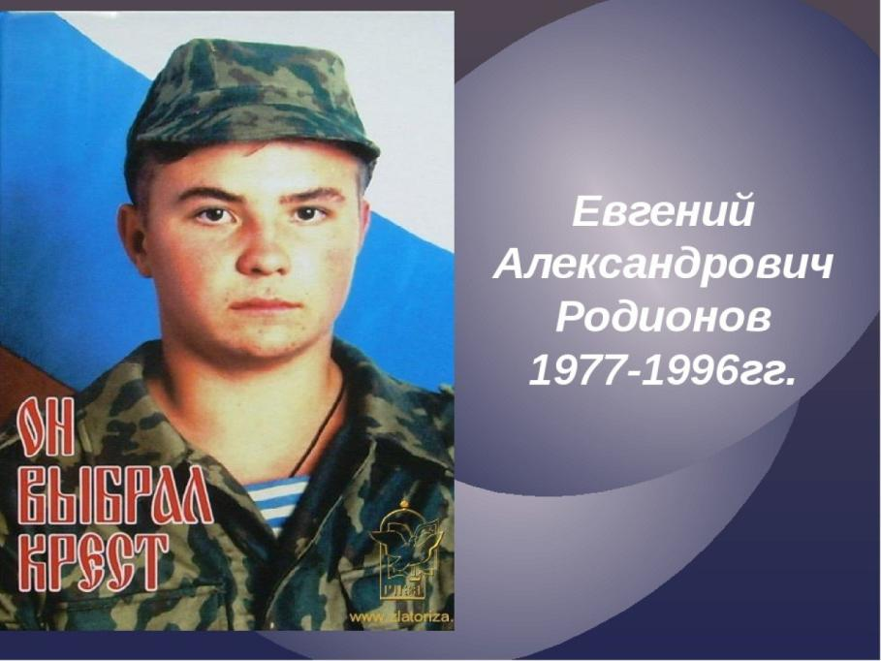

Slide 19
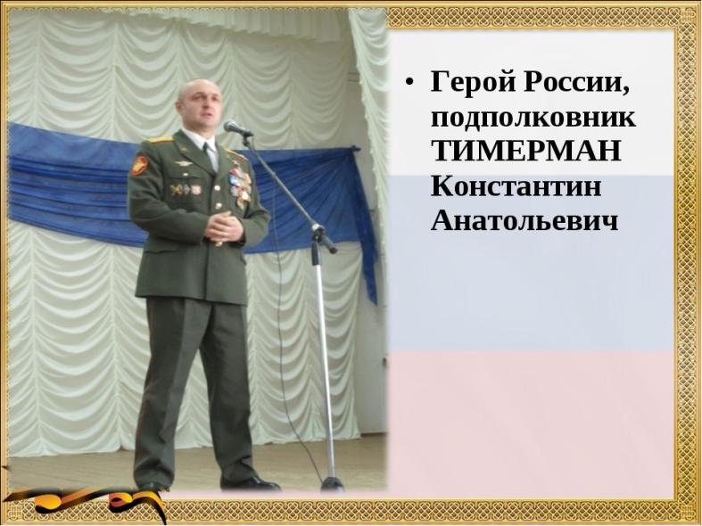
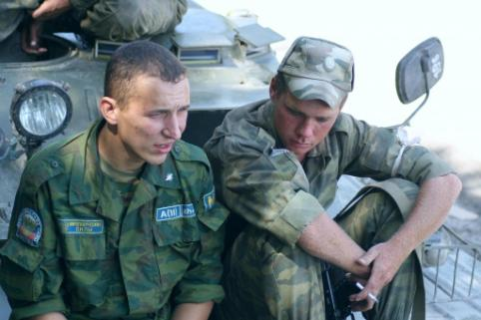
Осетино-грузинская война

Slide 20
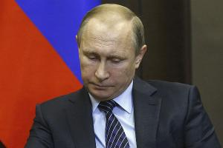
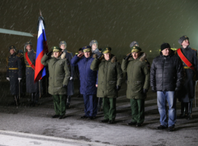
Президент России Владимир Путин 25.11.2015 подписал указ «О награждении государственными наградами Российской Федерации военнослужащих Вооруженных Сил Российской Федерации»,участвующих в военных операциях в Сирии.

Slide 21
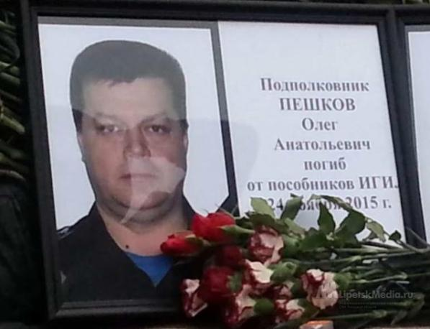
Среди них Олег Пешков – погибший пилот сбитого в Сирии 24 ноября 2015 бомбардировщика Су-24.
За героизм, мужество и отвагу, проявленные при исполнении воинского долга, подполковнику Пешкову Олегу Анатольевичу присвоено звание Героя Российской Федерации (посмертно)

Slide 22
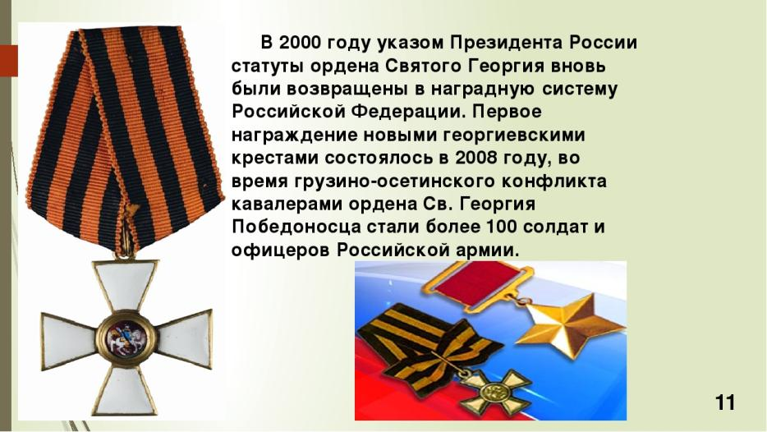

Slide 23
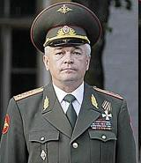
Первым кавалером восстановленного ордена Святого Георгия 4-й степени стал 18 августа 2008 года командующий войсками Северо-кавказского военного округа генерал-полковник Сергей Макаров за успешное проведение операции, официально названной «принуждение Грузии к миру».

Slide 24


Slide 25
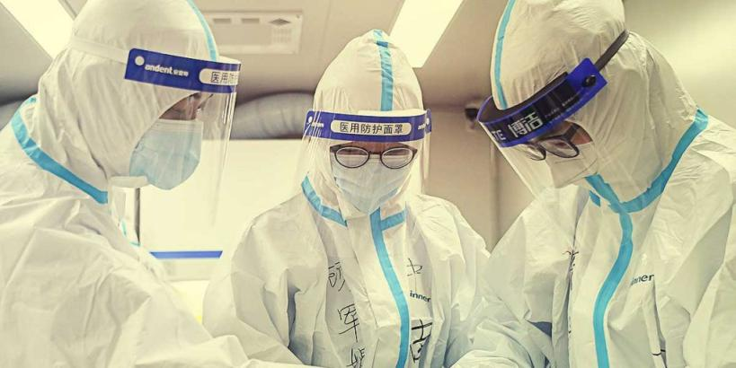
У каждого времени — свои герои. Сейчас они носят защитные костюмы, респираторы и очки. Ежедневно они рискуют жизнью в борьбе с коварным вирусом.
Накануне Дня Героев Отечества Президент России Владимир Путин подписал указ о награждении медицинских работников за самоотверженность в борьбе с коронавирусом.

Slide 26
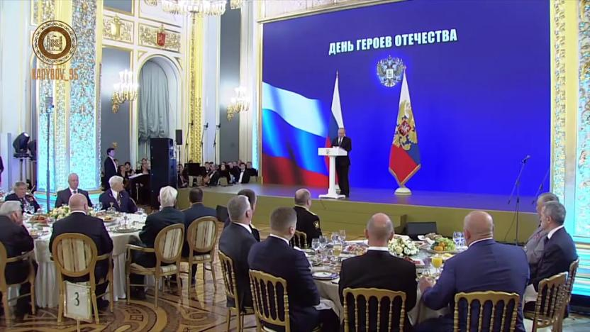
В честь Дня героев Отечества в Георгиевском зале Кремля проходит торжественный приём, на который приглашаются военные и гражданские лица, проявившие особое мужество и героизм.

Slide 27
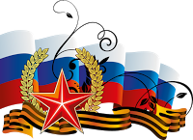
«Убежден, летопись российской славы никогда не будет прервана. Потому что патриотизм, отвага, готовность, невзирая на личные риски, в трудную минуту взять ответственность на себя, роднят людей самых разных национальностей, профессий и возрастов. Эти качества в крови, в характере нашего народа», — отметил Владимир Путин в своём праздничном обращении.

Slide 28
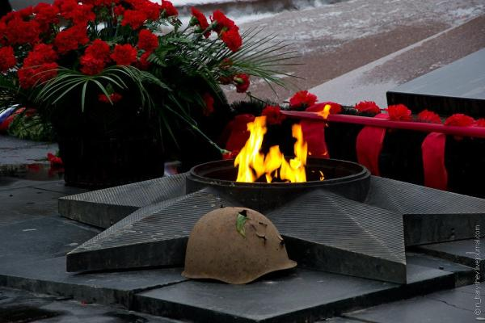
О подвигах стихи слагают,
О славе песни создают.
«Герои никогда не умирают,
Герои в нашей памяти живут!»

